Slide 1
Nýburagula
Þórður Þórarinn Þórðarson
Nýburalæknir

Slide 2
Fullgengin stúlka 40+5, fæðingarþyngd eðl
Móðir hátt BMI, GDMA
Bráðakeisari v. Fósturstreitu
Spræk stúlka, grætur strax, apgar 9/10

Slide 3
Fullgengin stúlka 40+5, fæðingarþyngd eðl
Móðir hátt BMI, GDMA
Bráðakeisari v. Fósturstreitu
Spræk stúlka, grætur strax, apgar 9/10
Skoðun við um 48 klst aldur eðl. fyrir utan væga gulu

Slide 4
Fullgengin stúlka 40+5, fæðingarþyngd eðl
Móðir hátt BMI, GDMA
Bráðakeisari v. Fósturstreitu
Spræk stúlka, grætur strax, apgar 9/10
Skoðun við um 48 klst aldur eðl. fyrir utan væga gulu

Slide 5
Fullgengin stúlka 40+5, fæðingarþyngd eðl
Móðir hátt BMI, GDMA
Bráðakeisari v. Fósturstreitu
Spræk stúlka, grætur strax, apgar 9/10
Skoðun við um 48 klst aldur eðl. fyrir utan væga gulu
Bilicheck 240

Slide 6
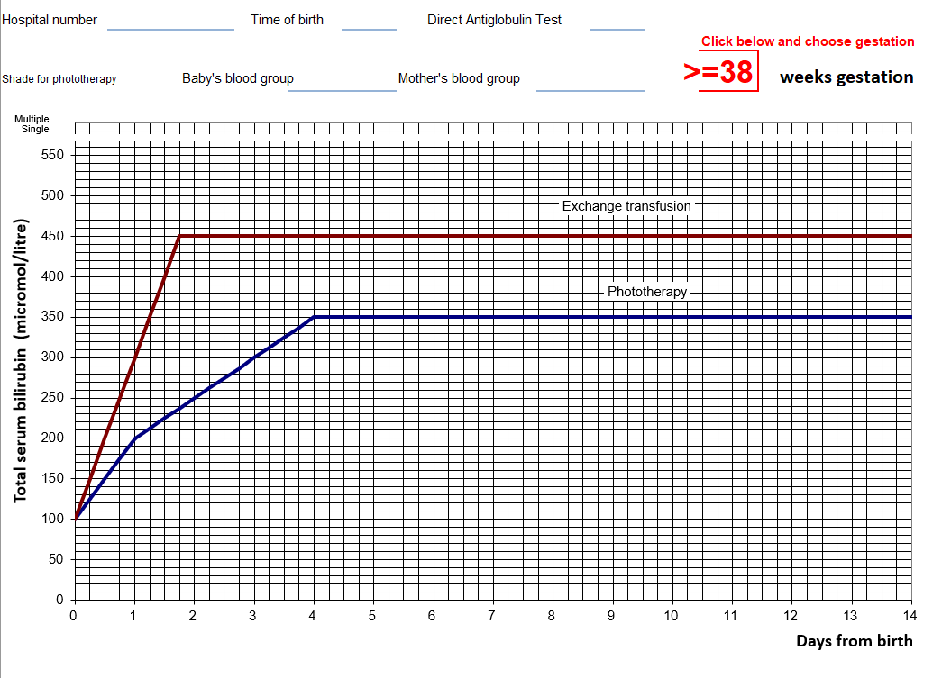

Slide 7
Nýburagula
Nánast allir nýburar fá nýburagulu að einhverju marki
Nýburar með bilirubin hærra en 70-80 míkrómól/L verða sjáanlega gulir
(Fullorðnir eiga ekki að hafa hærra bilirubin en 17 míkrómól/l)
Hættumörk eru í kringum 430 míkrómól/L
BIND (Bilirubin-induced neurologic dysfunction - bráður bilirubínorsakaður heilakvilli)
Ótengt bilirubin kemst yfir BBB, binst heilavef þar sem það er neurotoxískt

Slide 8
Skilgreiningar
Bening neonatal hyperbilirubinemia
Transient, eðlileg hækkun á bilirubini hjá nánast öllum nýburum
Fysiológísk gula
Significant hyperbilirubinemia
Skilgreind skv. UpToDate sem bilirubin yfir 95th percentili á kúrvu (hour specific Bhutani nomogram)
Gula sem krefst meðhöndlunar
Severe neonatal hyperbilirubinemia
Bilirubin yfir 428 míkrómólum/L
Aukin hætta á BIND
Extreme neonatal hyperbilirubinemia
Bilirubin yfir 513 míkrómólum/L
Mikil hætta á BIND

Slide 9
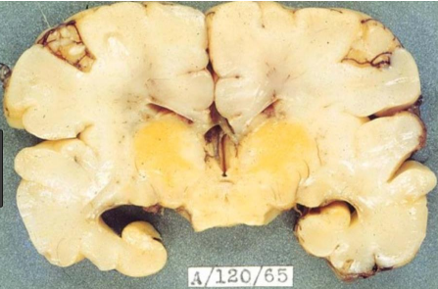
Bilirubin Induced Neurologic Dysfunction (bilirubínorsökuð taugakerfisröskun)
BIND
Skemmdir á heilavef af völdum óbundins bilirubins sem fer yfir HBÞ, binst heilavef og veldur þar vefjaskemmdum
Breytileg einkenni
Mótorísk einkenni, vandamál með tal, heyrn, skynjun, sjón ofl
Acute Bilirubin Encephalopathy
Early
Þreyta, hypotonia, skær grátur
Intermediate
Hiti, þreyta, slappleiki (lethargia), órólegt barn, hypertonia
Advanced
Öndunarhlé, hiti, flog, dá (coma)
Chronic Bilirubin Encephalopathy (langvinnur bilirubínorsakaður heilakvilli) - Kernikterus
Síðkomnar afleiðingar
Heilalömun, heyrnarleysi, sjónskerðing ofl

Slide 10
Myndun bilirubins
Fetalt hemoglóbín brotnar niður í
Járn
CO
Biliverdin
Biliverdin > Bilirubin

Slide 11
Niðurbrot bilirubins
Tekið upp í lifur
Konjugerað (tengt glucuronic acid)
UGT1A1
Konjugerað bilirubin er seytt út í meltingarveg
Skilst að mestu leyti út um meltingarveg

Slide 12
Benign neonatal hyperbilrubinemia
Fysiologísk gula
Transient, eðlileg hækkun á bilirubini hjá nánast öllum nýburum
Eðlilegt ferli þar sem rauð blóðkorn brotna niður og lifur nýfædda barnsins hefur ekki við að tengja (konjugera) bilirubinið
Hæsta meðalgildi hjá nýfæddum 120-155 míkrómól/L

Slide 13
Benign neonatal hyperbilrubinemia
Nýfædd börn eru með háa hematokrít 50-60%
Fetal hemóglóbín er með styttri líftíma
Aukið turnover eftir fæðingu > bilirubin eykst hratt
Takmörkuð geta til útlosunar (konjugering + excretion) aðallega vegna skorts/vanvirkni ensímsins UGT1A1
Virkni UGT1A1 við 7daga aldur er aðeins 1% af virkni UG1A1 hjá fullorðnum einstakling
Tekur 14 vikur að ná fullri virkni
Aukin þarma-lifrar hringrás (enterohepatic cirkulation)
Tengt bilirubin í görn hydroliserað í ótengt bilirubin sem er svo frásogað út í blóðrás > þarf að endurvinna/tengja aftur

Slide 14
Benign neonatal hyperbilrubinemia
Hæstu gildi eftir 48-96 klst
Miðgildi 120-154
95th percentil 222-308
Börn frá austur asíu
Geta fengið hærri gildi (meðalgildi 171-239)
Toppa seinna 72-120 klst
Sjánleg gula dvínar á 7-10 dögum
1/3 er enn gulur eftir 3 vikur
1/5 enn gult eftir 4 vikur

Slide 15
Significant hyper-bilirubinemia – Ástæður Lactation failure jaundice
Ónóg inntaka vökva og orku
Leiðir til hypovolemiu og þyngdartaps
Minnkuð bilirubin elimination
Aukin enterohepatic cirkulation
Fyrirburar v34-36+6 í aukinni hættu

Slide 16
Significant hyperbilirubinemia – Ástæður
Aukið niðurbrot
Rhesus sjúkdómur (isoimmunie hemolytic anemia)
ABO misræmi
Annað
Ensímgallar
G6PD skortur
Erfðagallar í himnu rauðkorna
Spherocytosis
Elliptocytosis
Sepsis
Óþekktur mekanismi
Polycytemia
Cephalhematom
Macrosomia
Polycytemia
Ineffective erytropoesis

Slide 17
Significant hyperbilirubinemia – Ástæður
Minnkað clearance
Crigler Najjar
UGT1A1 skortur
Gilbert syndrome
UGR1A1 galli
9 % homozygot
42 % heterozygot
DM hjá móður
Meðfædd vanvirkni skjaldkirtils
Panhypopituratism
Galactosemia

Slide 18
Significant hyperbilirubinemia – Ástæður
Aukin enterohepatic cirkulation
Starfræn (functional) þarmaobstruktion
Anatómísk obstruktion

Slide 19
Áhættuþættir alvarlegrar gulu
Gula á fyrstu 24klst
Þekkt immunisering (Rh, ABO, önnur)
Gula nálægt meðferðarmörkum (>95th percentile fyrir aldur)
Þekktir ensímgallar (G6PD)
Fyrirburar
Syskini sem hefur þurft ljósameðferð
Cephalhematoma / mar eftir trauma við fæðingu
Þyngdartap >10% (brjóstagjöf/fæðugjöf gengur illa)
Móðir af austur-asískum uppruna

Slide 20
Aðrir minniháttar áhættuþættir
Bilrubin í 75th til 95th percentili miðað við aldur
Sjáanleg gula fyrir útskrift
Stórt barn móður með diabetes
Polycytemia
Drengur
Móðir eldri en 25 ára

Slide 21
Fullgengin stúlka 38v, fæðingarþyngd 3562g
Á brjósti, sýgur vel
Við 24klst > sýnileg gula

Slide 22
Fullgengin stúlka 38v, fæðingarþyngd 3562g
Á brjósti, sýgur vel
Við 24klst > sýnileg gula
S-bili 223 míkrómól/L

Slide 24
Fullgengin stúlka 40v+1d, fæðingarþyngd 3430g
Móðir með GDMA1
Blóðflokkur O+
Móðir frá Kína
Blóðsykur eðlilegur og útskrifast heim rúmlega sólarhrings gömul
Heimaljósmóðir tekur eftir gulu á 4. degi
Búin að léttast um 6,1% af fæðingarþyngd

Slide 25
Fullgengin stúlka 40v+1d, fæðingarþyngd 3430g
Móðir með GDMA1
Blóðflokkur O+
Móðir frá Kína
Blóðsykur eðlilegur og útskrifast heim rúmlega sólarhrings gömul
Heimaljósmóðir tekur eftir gulu á 4. degi
Búin að léttast um 6,1% af fæðingarþyngd

Slide 28
Snemmtilkomin (<24 klst aldur)
Rauðkornarof (hemolysa)
Rhesus sjúkdómur
ABO misræmi
erfðagallar í himnu RBK t.d. spherocytosis, elliptocytosis (nonimmune hemol. anemía)
galli í/skortur á efnahvötum RBK t.d. G6PD skortur (nonimmune...)
Sýkingar
Sýklasótt (sepsis)

Slide 29
Snemmtilkomin (<24 klst aldur)
Markverð gula strax á 1. sólarhring er oftast á grunni rauðkornarofs
Beint Coombs próf þá jákvætt
Hættulegt vegna þess að
Ótengt bilirubin kemst yfir BBB
Getur hækkað hratt upp í skaðleg gildi

Slide 30
Rhesus sjúkdómur
alvarlegasta form rauðkornarofs sjúkdóms, byrjar á fósturskeiði. móðir neikvæð fyrir Rh “D” antigeni (15% kvenna) og framleiðir mótefni gegn mótefnisvökum á yfirborði RBK fósturs
alvarlegur sjúkdómur sem getur valdið: blóðleysi, gulu og hydrops (bjúgur) hjá fóstri. venjulega greint fyrir fæðingu með blóðrannsókn hjá móður (mótefnatíter) og ómskoðun á fóstri

Slide 31
Rhesus sjúkdómur – fyrirbyggjandi meðferð
Ekki lengur algengasta ástæða rauðkornarofs
Skimun fyrir mótefnum við 25 vikur og Rh D flokkun fósturs
Ef móðir er Rh D neikvæð þá er gefið anti Rh immunoglobulín (Rhophylac®) við 28 vikur
IgG binst við Rh+ RBK fósturs sem sloppið hafa yfir í blóðrás móður og kemur í veg fyrir (blokkerar) virkjun B frumna móður og tilurð minnisfrumna
Gjöf endurtekin á meðgöngu ef hætta á blæðingu til fósturs (legvatnsástunga, blæðing, slys) ef > 4 vikur frá gjöf
eftir fæðingu ef barn Rh+

Slide 32
ABO isoimmunisering ABO hemolytic disease
Algengasta orsök isoimmuníseringar (samónæming) hjá nýburum
Mæður í blóðflokki 0 eignast í 15% tilvika barn af blóðflokki A eða B. þriðjungur þessara barna hefur jákvætt Coombs próf þ.e. anti A eða anti B mótefni (IgG) frá móður eru bundin við RBK barnsins
Vægara en rhesus sjúkdómur, ekki áhrif á fósturskeiði, minnihluti þessara barna gulnar markvert

Slide 33
Og margt fleira…

Slide 34
Síðtilkomin (24 klst-2 vikur)
Eðlislæg gula
Brjóstamjólkurgula
Rauðkornarof (hemolýsa)
Sýking (sýklasótt, TORCH)
Mar í húð
Mikið blóðmagn (polycythemía)
Stífla í meltingarvegi
Efnaskiptagallar
Lifrarensímgallar (Crigler-Najjar....)

Slide 35
Langvarandi (>3 vikna)
Ótengt bilirubín:
Brjóstamjólkurgula
Vanstarfsemi skjaldkirtils
Tengt bilirubín: (> 20% af heildarmagni bilirubíns
Gallgangalokun (biliary atresia)

Slide 36
3ja vikna gömul stúlka kemur á bráðamóttöku vegna gulu

Slide 37
3ja vikna gömul stúlka kemur á bráðamóttöku vegna gulu
Eðlileg fæðingarþyngd
Þyngist eðlilega
Á brjósti og borðar vel

Slide 38
3ja vikna gömul stúlka kemur á bráðamóttöku vegna gulu
Eðlileg fæðingarþyngd
Þyngist eðlilega
Á brjósti og borðar vel
Ekki ljósameðferð á fyrstu dögum
Gulnað smám saman

Slide 39
3ja vikna gömul stúlka kemur á bráðamóttöku vegna gulu
Eðlileg fæðingarþyngd
Þyngist eðlilega
Á brjósti og borðar vel
Ekki ljósameðferð á fyrstu dögum
Gulnað smám saman
Móðir og barn O+
Þvag/hægðir eðl

Slide 40
Við skoðun spræk
Líkamsskoðun eðlileg fyrir utan sjáanlega gulu
Rannsóknir?

Slide 41
Við skoðun spræk
Líkamsskoðun eðlileg fyrir utan sjáanlega gulu
Rannsóknir?
Status, flokkun, Coombs
S-bili ótengt og tengt
Lifrarpróf
ALAT/ASAT/gGT
Skjaldkirtilspróf

Slide 42
Við skoðun spræk
Líkamsskoðun eðlileg fyrir utan sjáanlega gulu
Rannsóknir?
Status, flokkun, Coombs
S-bili ótengt og tengt > Ótengt = 185, tengt 15
Lifrarpróf > eðl
ALAT/ASAT/gGT
Skjaldkirtilspróf > eðl

Slide 44
Brjóstamjólkurgula
Kemur oftast fram eftir 3-5 daga
Toppar eftir 2-3 vikur
Óþekktur mekanismi
Efni í BM sem hamla virkni glúk. Transferasa
Aukið frásog bilirubin frá görn
Útiloka aðrar orsakir gulu
Aðallega útiloka konjugeraða hyperbilirubinemiu
>20% af heildarmagni bilirubins
Gallgangalokun (biliary atresia)
Gengur yfir á 3-12 vikum

Slide 45
Greining
Skimun (AAP, NICE)
Öll börn við 24-48 klst aldur
Selective (Ísland)
Mat læknis
Sjáanlega gult barn
Áhættuþættir

Slide 46
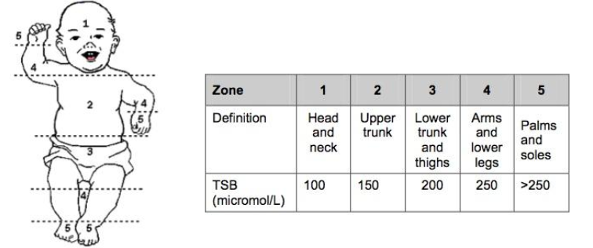
Mat á gulu (ekki mjög nákvæmt, erfiðara hjá þeldökkum!)

Slide 47
Greining
Mæling á bilirubíni:
húð (transcutan mæling, bilicheck(blossi!)
Blóð
Ef markverð hækkun:
blóðflokkun og beint Coombs próf (m.t.t. rauðkornarofs)
blóðstatus (blóðstrok, netfrumur)
Metið mtt
Meðgöngulengdar
Aldur barns (klst/dagar)
Áhættuþátta
Aðrir þættir sem geta haft áhrif á HBÞ
Sýkingar
Asfyxia

Slide 48
Meðferð
Þegar ákvörðun um að meðhöndla hefur verið tekin, er mikilvægt að ekki dragist að meðferð sé hafin
Við “hættulega“ há gildi (bilirubín ≥ 400-500 μmol/L) geta skjót viðbrögð með viðeigandi meðferð skipt sköpum varðandi horfur

Slide 49
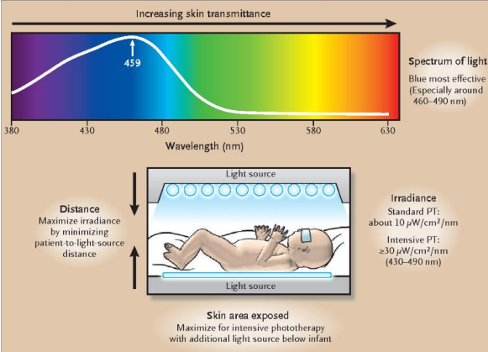
Meðferð nýburagulu
Ljósameðferð
Fæði/vökvagjöf
Immunoglobulín G (IVIG)
(ef mótefni gegn RBK til staðar)
Blóðskipti

Slide 50
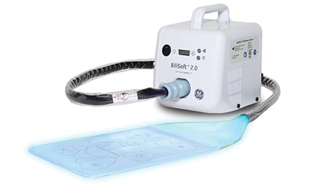
Ljósameðferð
Ljósalampi/lampar, blágrænt litróf (um 450 nm)
Bilirubín í húð og undirhúð dregur í sig ljós
Ótengt bilirubín breytist í vatnsleysanlega skaðlausa ísomera sem skiljast út með saur (og þvagi) án frekara umbrots í lifur

Slide 51
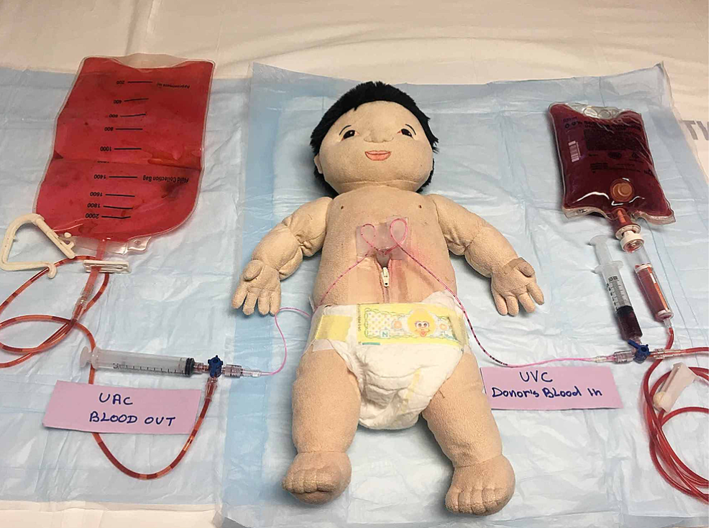
Blóðskipti – Exchange transfusion
Ef bilirubín er
mjög hátt
hækkandi þrátt fyrir ljósameðferð
ef markvert blóðleysi af völdum rauðkornarofs
Sjaldan þörf í dag
Forvarnir hafa verulega dregið úr algengi rhesus sjúkdóm
Bætt ljósameðferð

